Slide 1
Slik lages et snøskredvarsel
Foto: Bjørn M. Øverås
Sist oppdatert 18.11.2020
Notes:
Dette er kun en første-side med standard bilde. Bytt gjerne til et annet bilde på første sliden.
Logo er lagt til som bunntekstelement for å komme over bildet. For å vise: 1. I menyen, Vis > Topptekst og bunntekst
2. I vinduet, merk av i feltet for “Bunntekst”
3. Trykk på ”Bruk” (Ikke “Bruk alle”)
-------
For å endre utsnitt: 1. I Båndet, velg Bildeformat-fanen.2. Klikk Beskjær-knappen 3. Flytt bildet eller dra i bildets kanter for å endre utsnitt 4. Klikk utenfor bildet eller på Beskjær-knappen når du er ferdig.
-----

Slide 2
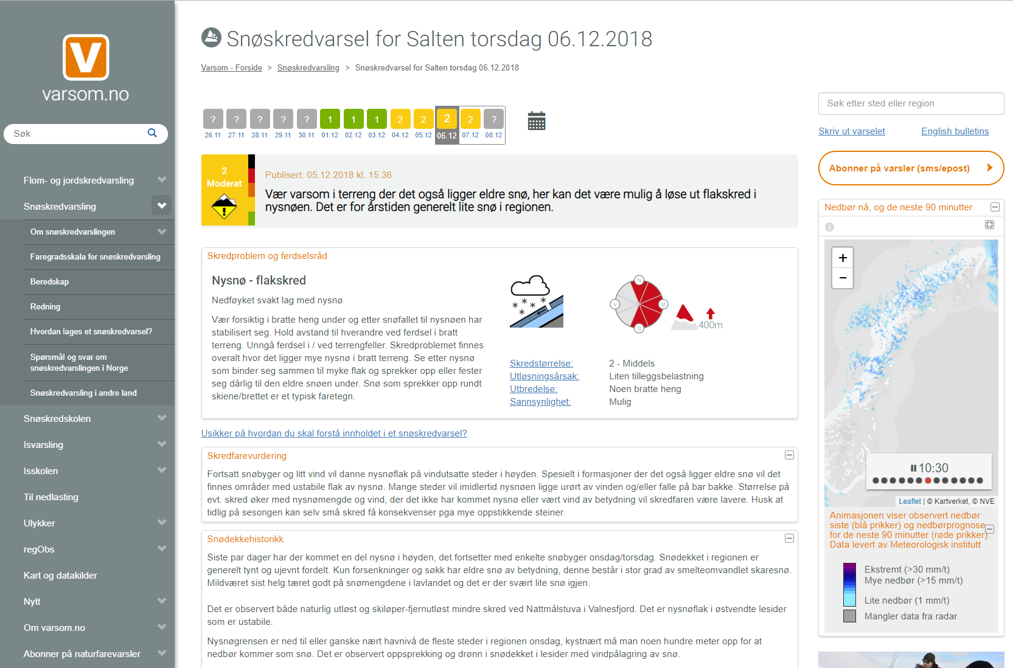
Gangen i å lage et skredvarsel
Usikkerheten øker med tiden!
Samle data:
Snødekke
Værdata
Værprognose
Vurdere:
Nå-situasjon
Vurdere:
Sannsynlig utvikling
En god nåsituasjons-vurdering er viktig for å lage en god prognose!
Skredvarsel
Notes:
Fortelle rent prinsipielt gangen i arbeidet, bare kort, detaljer kommer i de neste bildene.
Få fram at en god prognose er avhengig av en god nåvurdering.
Vi sier både noe om nåsituasjonen og prøver å varsle for fremtiden. Jo mer usikker nåsituasjonen er jo mer usikker vil prognose være. Grad av usikkerhet i værprognosene påvirker også mye
NB: Det vil alltid være en viss usikkerhet i varselet, både pga begrenset informasjon om snødekket og værhistorikk, varierende snø- og værforhold innad i området, og usikkerhet i værvarsel.

Slide 3
Hva er det vi egentlig skal vurdere?
snø
høyde
trykk
strålingsbalanse
regn
lagdeling
kornstørrelse
hardhetsforskjeller
vind
temperaturgradient
himmelretning
skjærkrefter
stråling
vanninnhold
terreng
Figur: Bruce Tremper
snødekkets ustabilitet er avh. av forholdet mellom styrke og belastning
Notes:
Vi skal vurdere Snøens ustabilitet
Forholdet mellom belastning og styrke
Hva bidrar til styrke eller svekking av snødekket? Svekkes styrken? Øker den?
Hva er belastningen? Øker den?
Hvor stor last tåler snøen?
Veldig mange parametere påvirker stabiliteten. Skredvarsling handler over å ha oversikt over disse (så langt det er mulig) og vurdere hvilke faktorer som er viktigst i den aktuelle situasjonen. NB, vi jakter på tegn på USTABILITET, ikke stabilitet.

Slide 4
Hvilke typer data trenger vi?
Snødekket
Snøskredvarsel
skredfare-vurdering/prognose
Været
Terrenget
Terrenget er konstant
Notes:
Forklare hovedelementene men må ha kontroll på for å lage et varsel.
Hvor vi lager varsel i Norge er bestemt ut fra hvor det finnes skredfarlig terreng (og hvor det er mye folk som er berørt, for eksempel er ikke store deler av Nordland med foreløpig).
Terrengfaktoren er statisk (forandrer seg ikke gjennom vinteren), derfor er det innsamling av data om snødekket og vær som er viktig når man skal lage et skredvarsel.

Slide 5
Viktig: noen typer informasjon har mer verdi enn andre:
Fra Ed La Chapelle, 1980 og “Varsling av regional snøskredfare”, NGI 2010
Notes:
Men først – det er viktig å være klar over at nytteverdien i forskjelling informasjon varierer.
Dette er en vanlig måte å klassifisere informasjon til ut fra nytteverdi.
Mye informasjon fra klasse III kan ikke erstatte en god klasse I – informasjon.

Slide 6
Hvilke typer data trenger vi?
Snødekket
Snøskredvarsel
skredfare-vurdering/prognose
Været
Terrenget
Terrenget er konstant
Notes:
Forklare hovedelementene men må ha kontroll på for å lage et varsel.
Hvor vi lager varsel i Norge er bestemt ut fra hvor det finnes skredfarlig terreng (og hvor det er mye folk som er berørt, for eksempel er ikke store deler av Nordland med foreløpig).
Terrengfaktoren er statisk (forandrer seg ikke gjennom vinteren), derfor er det innsamling av data om snødekket og vær som er viktig når man skal lage et skredvarsel.

Slide 7
Klasse I: Direkte tegn på ustabilitet
Ferske skred
Helst ikke eldre enn 1 døgn
Andre faretegn / alarmsignal
Drønn
Skytende sprekker
Stabilitetstester
som avslører instabilitet
NB: ferskvare!
Foto: Aadne Olsrud
Notes:
Alltid ønske om så mye Klasse I observasjoner som mulig – den mest verdifulle informasjonen!
Informasjonen om snøens aktuelle tilstand
Spesielt viktig for lave faregrader
Super ferskvare (skred som er eldre enn 1 døgn har liten verdi) pga at det kontinuerlig skjer prosesser I snøen som endrer stabiliteten.

Slide 8
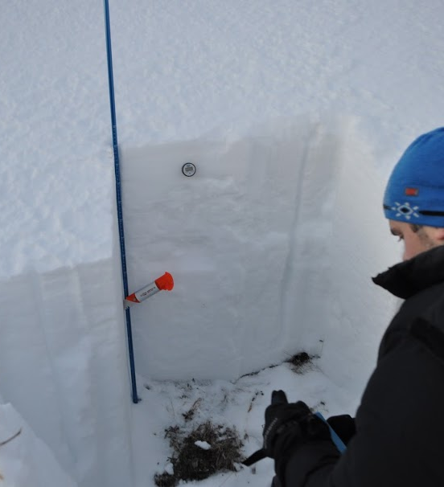
Klasse II: annen indirekte informasjon om snødekket
Snøprofiler – snødekkets oppbygning
Hardhet
Kornform
Kornstørrelser
Fuktighet
Temperaturprofil
Foto: Tore Humstad
Notes:
Klasse II,
Også viktig informasjon men gir mindre direkte informasjon om skredfaren. Kan ikke erstatte klasse I, men gi et hint om stabilitetsnivå

Slide 9
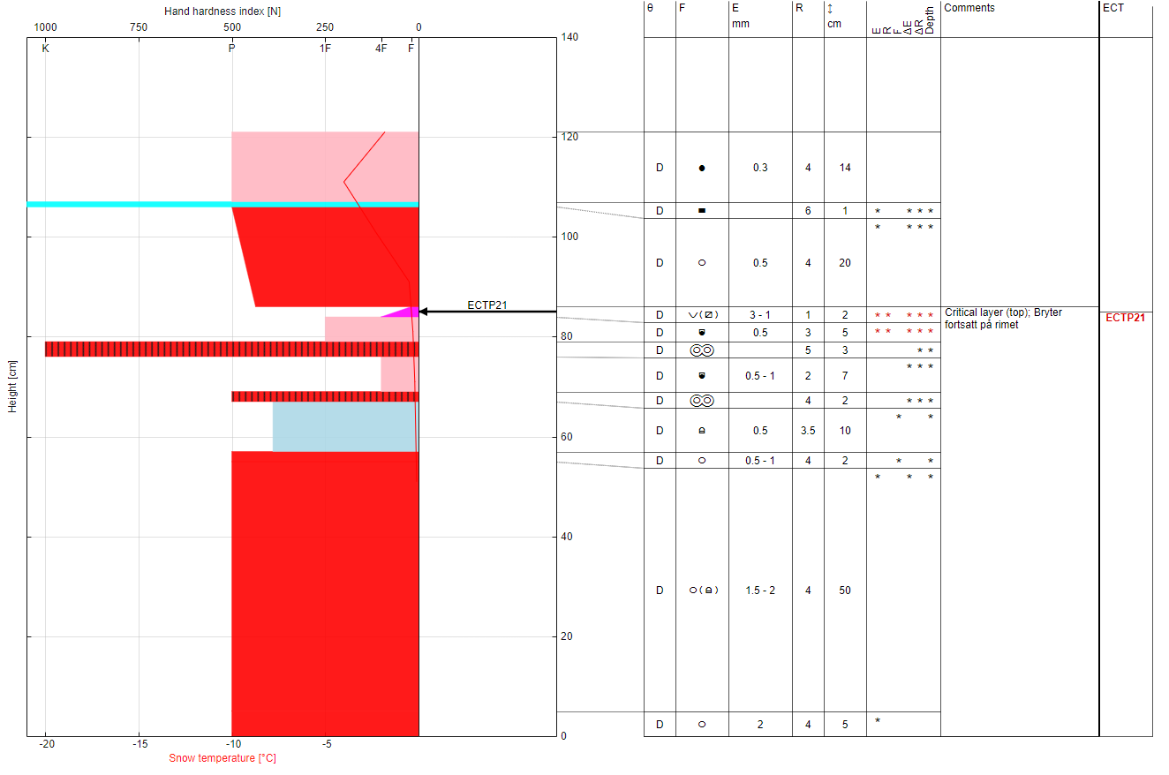
Notes:
Snøprofil er typisk klasse II-informasjon
Jevnlige snøprofiler fra samme punkt kan gi nyttig informasjon om utviklingen i snødekket. Spesielt hvis den som skal varsle ikke har vært på vakt på en stund. Sier noe om stabilitet men også noe om værhistorikk denne sesongen
NB! En utfordring at dette kun er en punktinformasjon i et digert område. En meter unna kan bildet være helt annerledes.

Slide 10
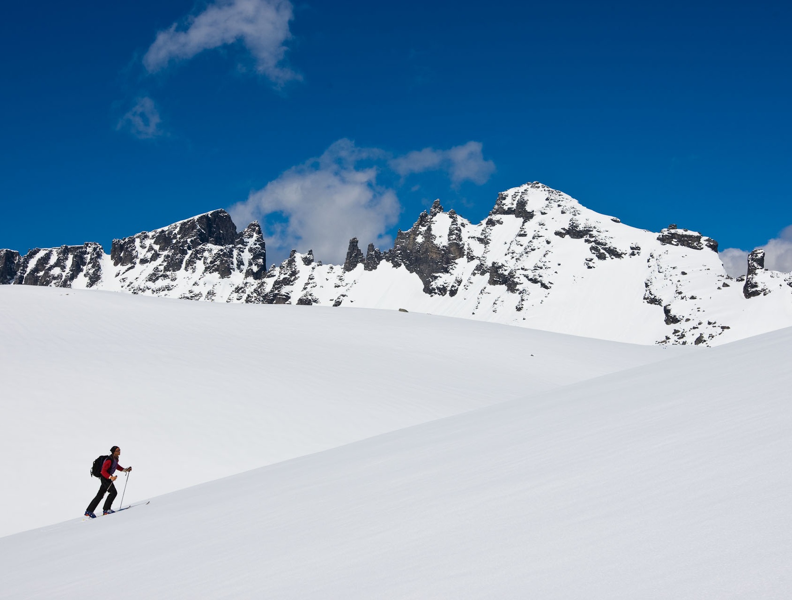
Observatørene gjør en totalvurdering av situasjonen – ingenting kan erstatte en god observatør!
Hvordan påvirker sola snøen?
Hvordan har vinden tatt i terrenget?
Hvordan kjennes snøen under skiene?
Ser jeg noen faretegn? Ferske skred? Drønnelyder? Sprekker?
Hvor skal jeg grave for å finne det jeg leter etter?
Hvordan har det svake laget jeg fant på mandag blitt påvirket av det siste snøfallet?
Foto: Einar Engdal
Notes:
NB! En god observatør leverer ikke bare data til varslingsgruppen (og overlater vurderingen til dem), han/hun gjør også en analyse av observasjonene.
Uvurderlig og svært viktig hjelp til varslingsgruppa!
Flinke observatører kan bidra med mer enn bare klasse I- observasjoner.
Kan observatøren gjøre sin egen vurdering av totalsituasjonen (skredfare nå og sannsynlig utvikling) basert på sin lokalkunnskap og tilstedeværelse i området er det svært viktig informasjon for varslingsgruppa.

Slide 11
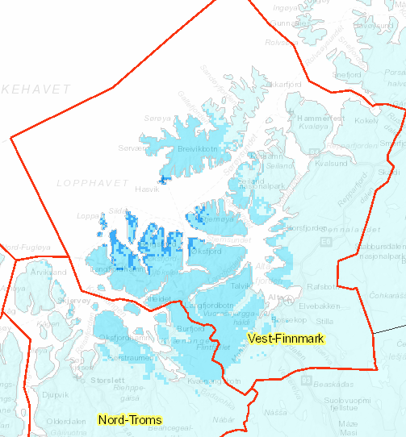
Bruk av data fra observatørene
Det kom mer nedbør i ytre strøk – derfor vurderer kanskje skredvarsleren skredfaren til 3 her og dermed også for området
Data fra observatøren vektlegges mye (den viktigste informasjonen vi har)
Må likevel sees i en større sammenheng siden områdene er til dels veldig store
Observatøren har vært på obstur og vurdert skredfaren til 2

Slide 12
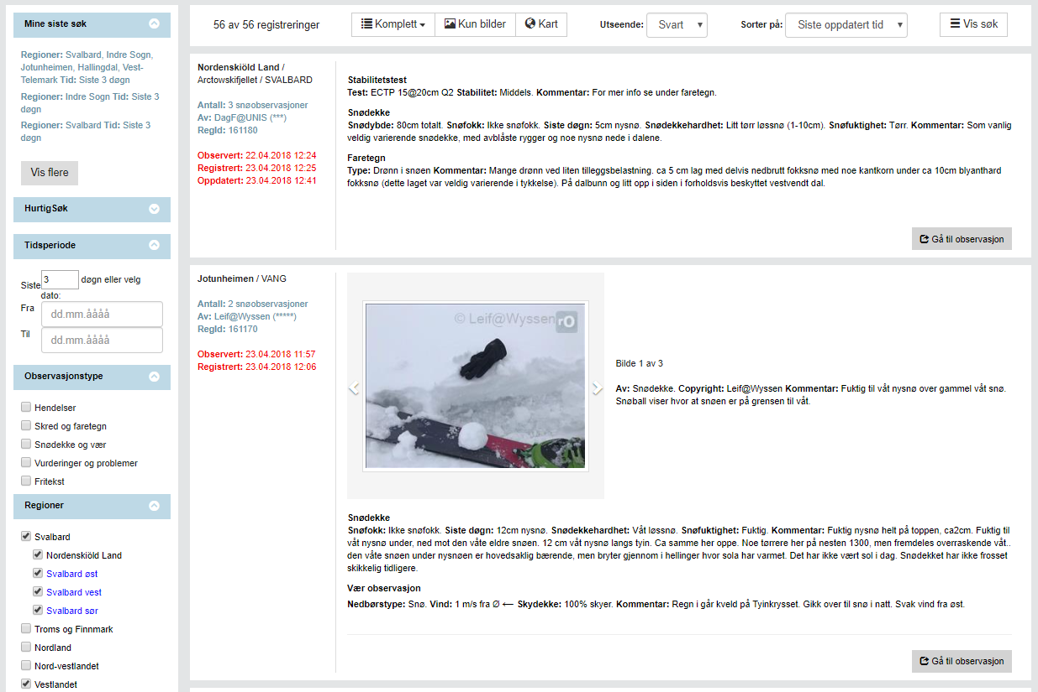
regObs (og xgeo)

Slide 13
Hvilke typer data trenger vi?
Snødekket
Snøskredvarsel
skredfare-vurdering/prognose
Været
Terrenget
Terrenget er konstant
Notes:
Forklare hovedelementene men må ha kontroll på for å lage et varsel.
Hvor vi lager varsel i Norge er bestemt ut fra hvor det finnes skredfarlig terreng (og hvor det er mye folk som er berørt, for eksempel er ikke store deler av Nordland med foreløpig).
Terrengfaktoren er statisk (forandrer seg ikke gjennom vinteren), derfor er det innsamling av data om snødekket og vær som er viktig når man skal lage et skredvarsel.

Slide 14
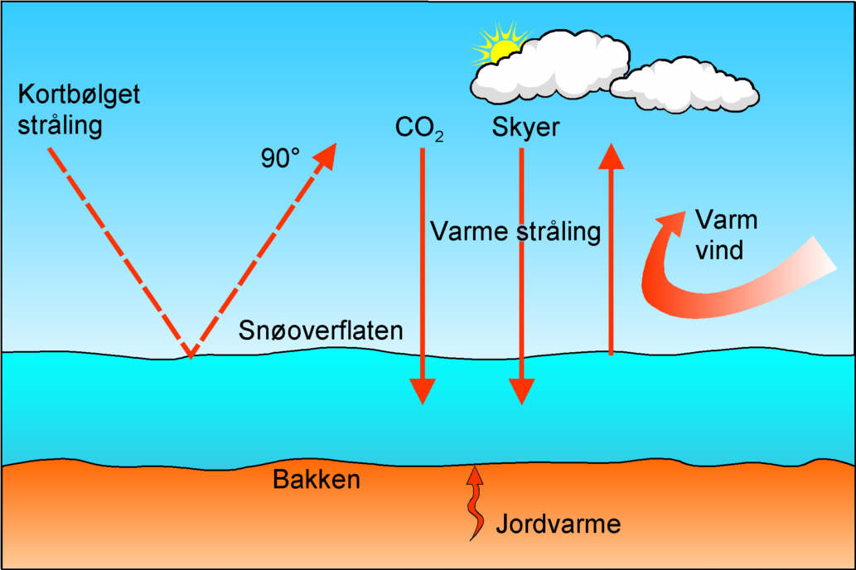
Klasse III: informasjon om været
Både historikk og prognose
Nedbør
Mengde
Type
Vind
Temperatur
Strålingsbalanse
Foto: Tore Humstad
Notes:
Klasse III – enda mer indirekte informasjon, selv om dette også er viktig informasjon når en totalvurdering skal gjøres. Dette omfatter alle faktorer som påvirker snødekket – altså været.
Værhistorikk viktig fo rå få kontroll på nåsituasjonen. Værprognose viktig for å forutsi hva som skjer med snødekket framover. Det er mange faktorer som påvirker snøen,…. (se bilde)
hvilket vær har vi hatt (hvordan har det påvirket snødekket til nå?)
hvilket vær får vi sannsynligvis framover (hva vil det gjøre med snøen?)
Begge deler er viktig
Parametere som påvirker snødekket er:

Slide 15
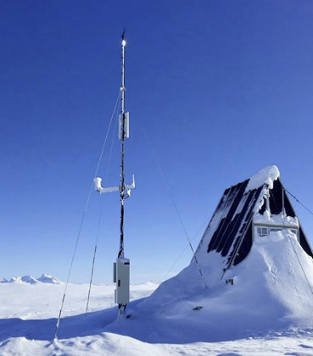
Klasse 3 - Værhistorikk

Slide 16
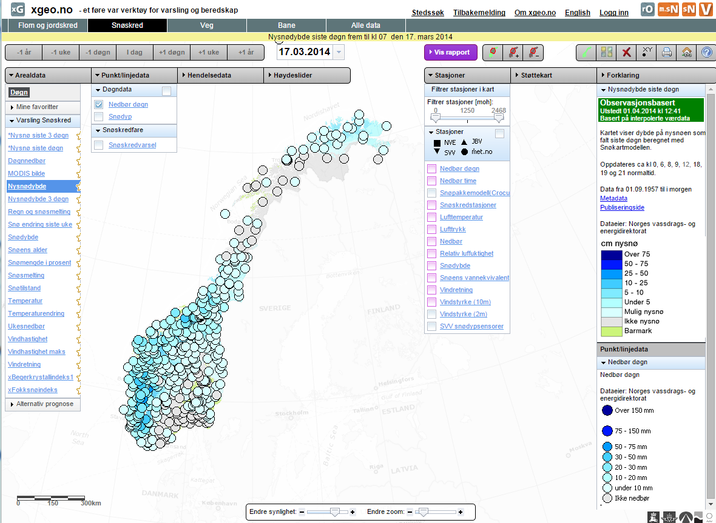
Værhistorikk – xgeo
(og radar)
Notes:
Xgeo-portalen brukes mye, veldig mye informasjon samlet på et sted.
F.eks snødekkeinformasjon (modellerte data ut fra eksisterende værstasjoner), hendelser på veiene, værstasjoner, observatørdata, terskelverdier.
Både observasjonsdata og prognosedata. Lønner seg å bruke litt tid for å bli kjent med alle mulighetene. I konstant utvikling.

Slide 17
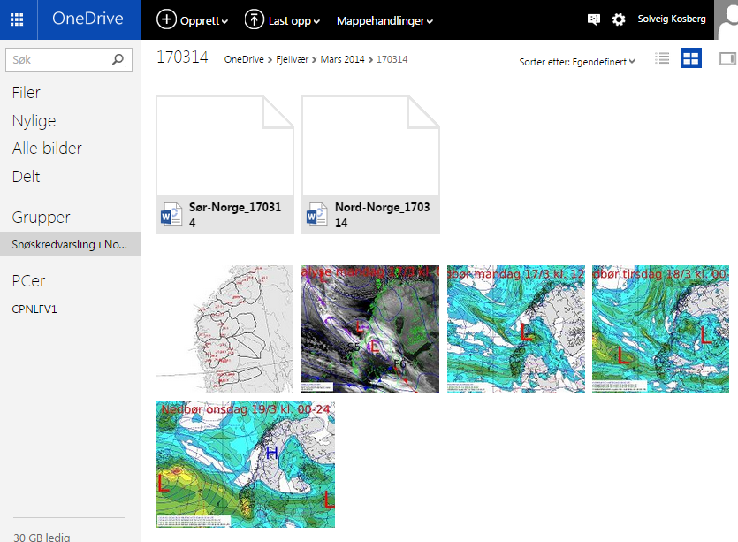
Været fram i tid – fjellvær fra MET
Notes:
Analysekartet viser situasjonen ”akkurat nå”, dvs om morgenen varslingsdagen.

Slide 18
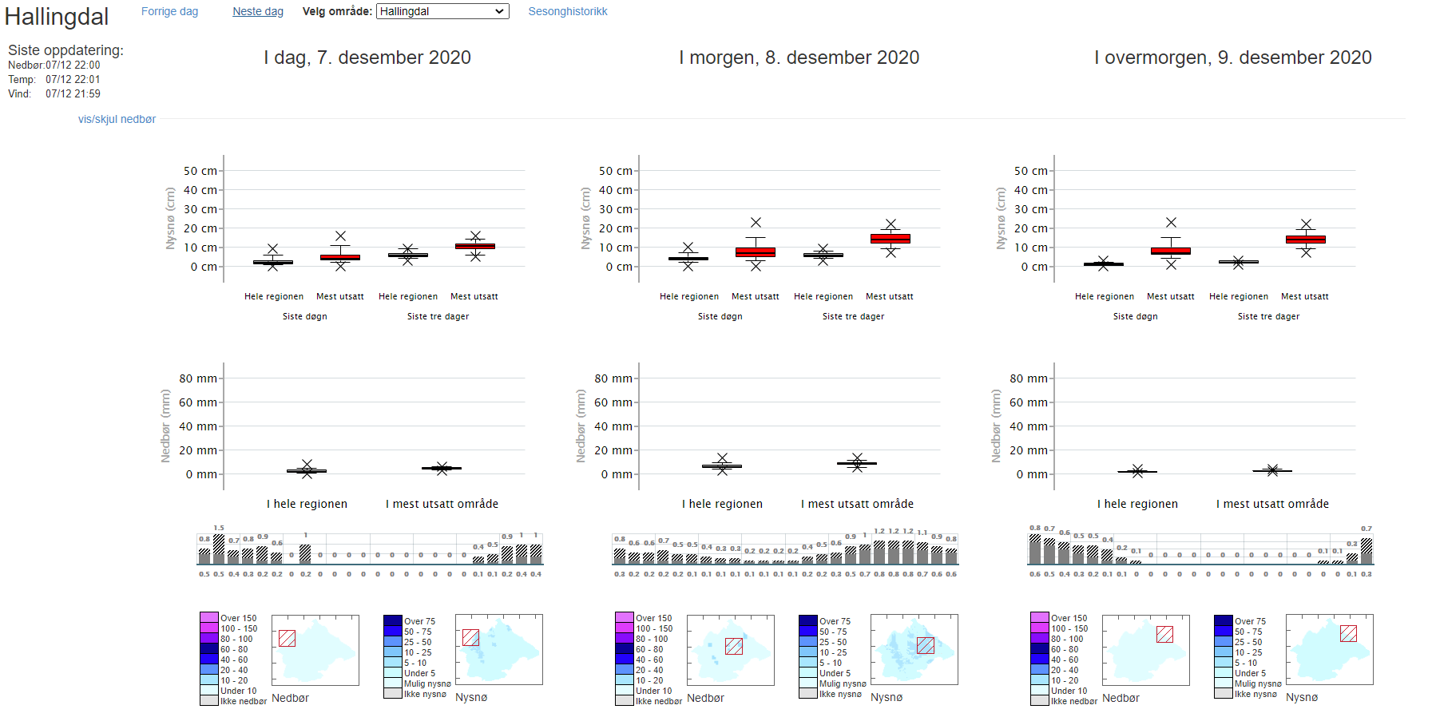
APS

Slide 19
Hvilke typer data trenger vi?
Snødekket
Snøskredvarsel
Været
skredfare-vurdering/prognose
Terrenget
Terrenget er konstant
Notes:
Forklare hovedelementene men må ha kontroll på for å lage et varsel.
Hvor vi lager varsel i Norge er bestemt ut fra hvor det finnes skredfarlig terreng (og hvor det er mye folk som er berørt, for eksempel er ikke store deler av Nordland med foreløpig).
Terrengfaktoren er statisk (forandrer seg ikke gjennom vinteren), derfor er det innsamling av data om snødekket og vær som er viktig når man skal lage et skredvarsel.

Slide 20
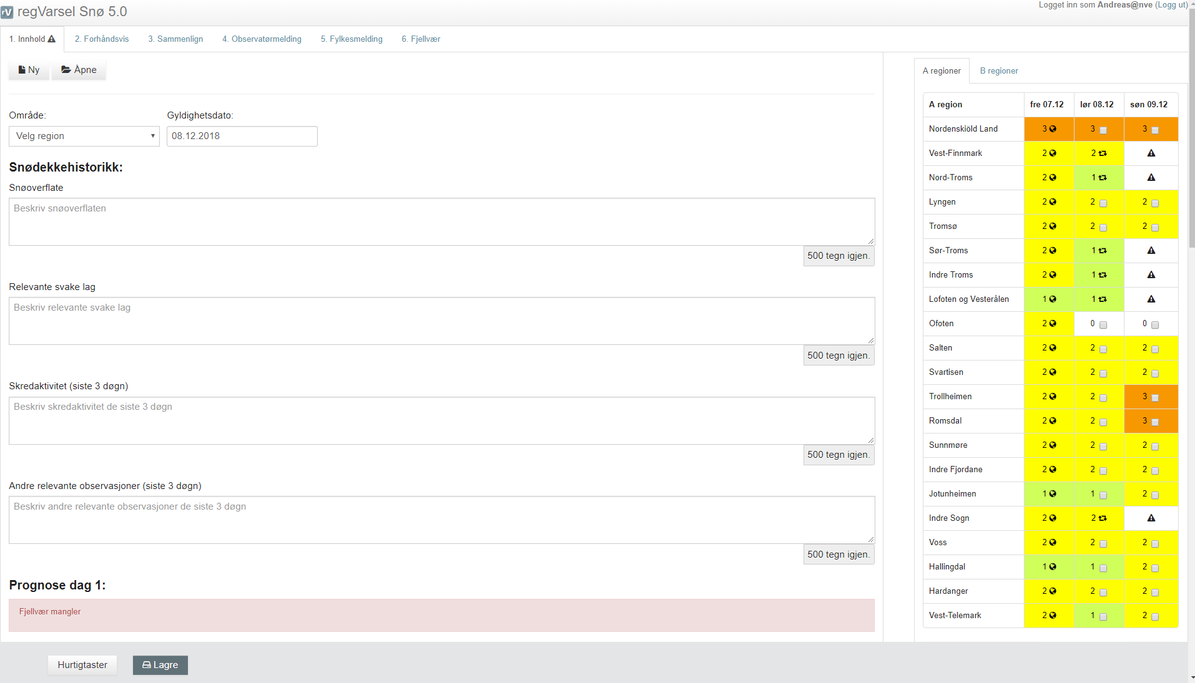
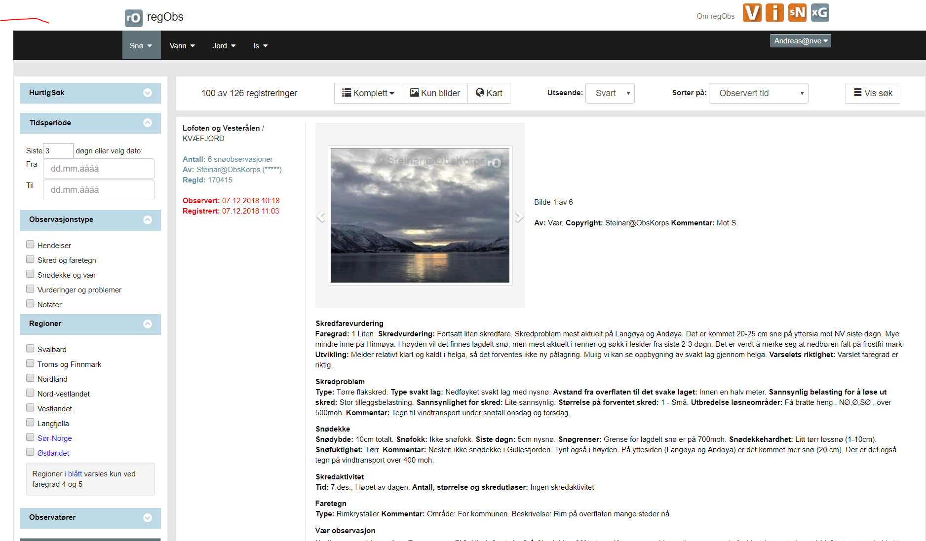
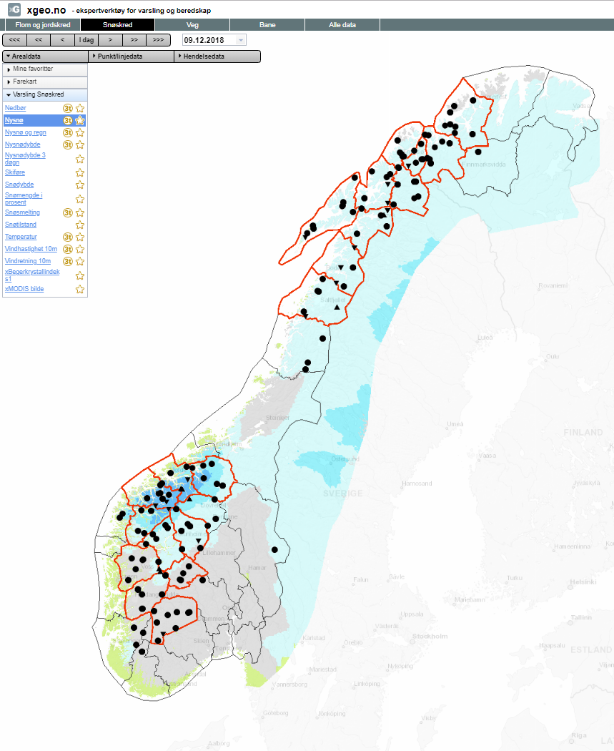
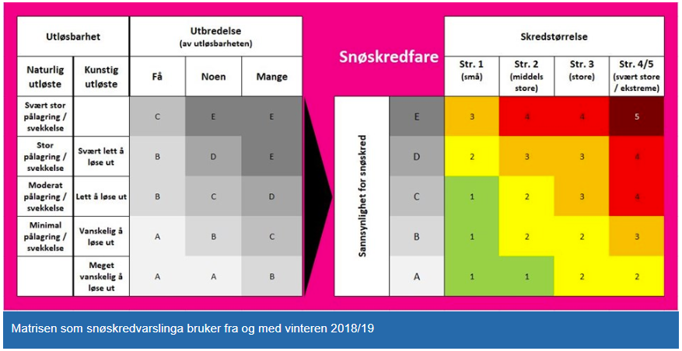
Konkrete verktøy
Varslingsverktøy
Regobs – observasjoner
Fjellvær fra MET
Xgeo – værdata og snøkart ++
APS
Halo / yr / wiki – ekstra værprognoser
Matrise for fastsetting av faregrad
Snøskredvarsling teams – div hjelpemidler og vaktplan
Obskorps teams – kommunikasjon med observatørene

Slide 21
En snøskredvarslers personlige “verktøy”
Kunnskap om snøomvandling
Evne til prosesstenkning
Språklig kompetanse
Erfaring

